Slide 1



TRƯỜNG TIỂU HỌC HỨA TẠO
CHÀO MỪNG QUÝ THẦY CÔ
VỀ DỰ GIỜ THĂM LỚP
Môn Toán lớp 3
BÀI 50: CHU VI HÌNH TAM GIÁC, HÌNH TỨ GIÁC, HÌNH CHỮ NHẬT VÀ HÌNH VUÔNG (Tiết 3)

Slide 2


Slide 3
Thứ năm ngày 01 tháng 02 năm 2024
TOÁN: Chu vi hình tam giác, hình tứ giác, hình chữ nhật, chu vi hình vuông (Tiết 3)

Slide 4
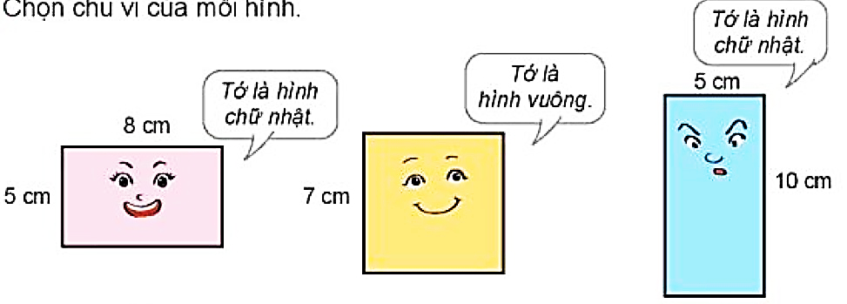
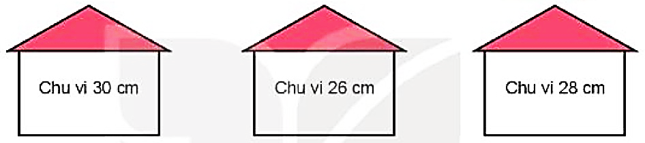
1
Chọn chu vi của mỗi hình

Slide 5
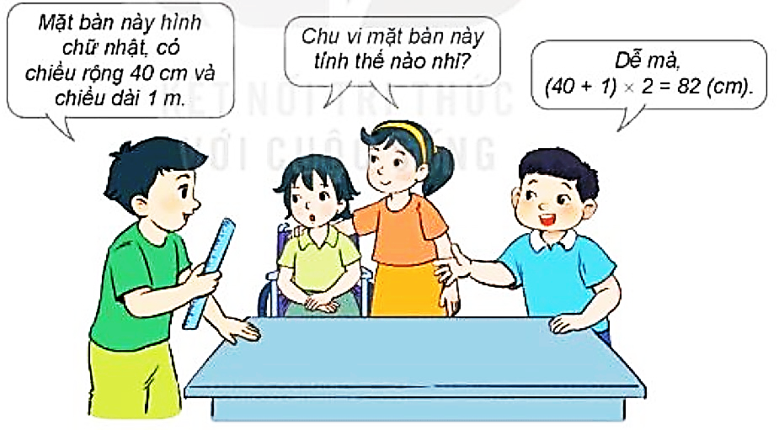
2
Theo em, Việt tính sai.
Theo em, Việt tính đúng hay sai?
Chiều rộng bằng 40 cm, chiều dài = 1 m
Nêu số đo chiều dài và chiều rộng của hình chữ nhật?
Chiều dài và chiều rộng không cùng đơn vị đo.
Em có nhậ xét gì về đơn vị đo của số đo chiều dài và chiều rộng?

Slide 6
3
Bác nông dân làm hàng rào quanh một vườn rau có dạng hình chữ nhật với chiều dài 9 m, chiều rộng 5 m. Bác có để cổng vào 2 m. Hỏi hàng rào dài bao nhiêu mét?
Bài giải
Chu vi của vườn rau là:
(9 + 5) x 2 = 28 (m)
Chiều dài hàng rào là:
28 - 2 = 26 (m)
Đáp số: 26 m)

Slide 7
TRÒ CHƠI CỦNG CỐ

Slide 8



1
Hình chữ nhật có chiều dài 9 cm, chiều rộng 6 cm. Chu vi hình chữ nhật đó là:
A
15 cm
B
25 cm
C
30 cm
D
6 cm
ĐA
TG

Slide 9
2
Hình tứ giác có độ dài các cạnh là 10cm, 15 cm, 10 cm và 15 cm. Chu vi hình tứ giác là:
A
29 cm
B
50 cm
C
40 cm
D
800 cm
ĐA
TG

Slide 10

Chúc các thầy cô mạnh khoẻ
Chúc các con chăm ngoan

